Slide 1
Computational Thinking Suchen und Sortieren [Ordnung muss sein…]
Kurt Mehlhorn
Konstantinos Panagiotou

Slide 2
Suchen
Welche Telefonnummer hat Kurt Mehlhorn?
Wie schreibt man das Wort “Equivalenz”?
Welche Webseiten enthalten die Woerter “Uni Saarland”? Welche ist die “wichtigste”?

Slide 3
Beispiele

Slide 4
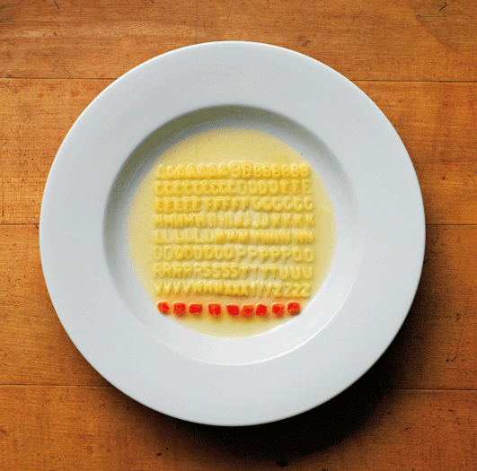
Aha!

Slide 5
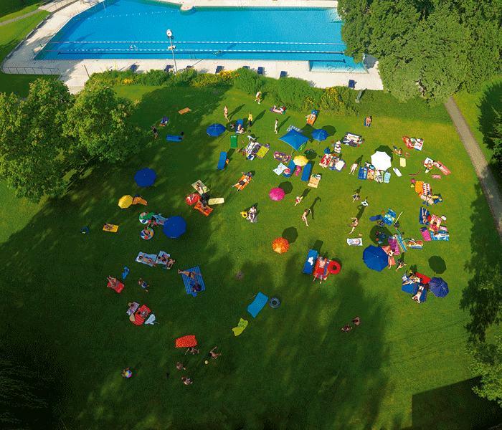
Noch eins

Slide 6
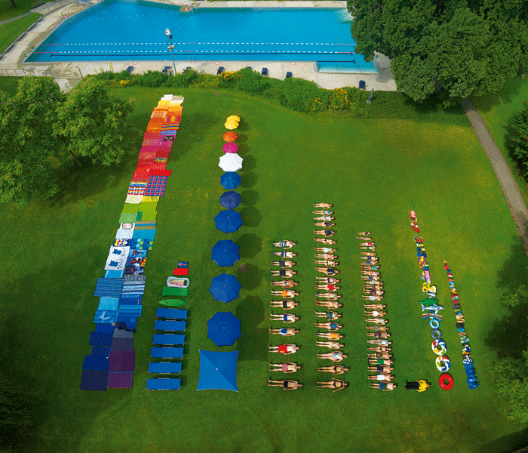
Aha!
„Freibad heißt ja nicht, dass es jedem freisteht, einfach irgendwo rumzuliegen“
Ursus Wehrli, 2011

Slide 7
Konzepte
Informatik = “Informationsverarbeitungstechnik”
Ziel: Information ablegen und verarbeiten, hier: moeglichst schnell wiederfinden
Was lernen wir aus den Beispielen?

Slide 8
Erste Überlegungen
Daten können alles Mögliche sein:
Zeichenketten, Zahlen, Bilder, …
Hier: (Name + Telefonnummer)
Annahme: Daten liegen ungeordnet vor

Slide 9
Problemgrösse und Aufwand
Wir müssen schlimmstenfalls alle Elemente durchsuchen um sicher zu sein dass das gewünschte Element nicht da ist:
Sei N die Anzahl Elemente
Dann beträgt der Gesamtaufwand (schlimmstenfalls) N Vergleiche.

Slide 10
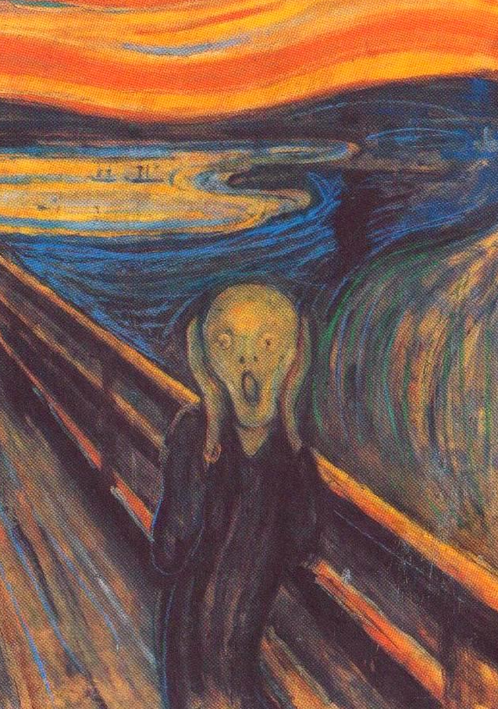
Ein Beispiel
Das Internet hat mehrere Billionen Webseiten
1 Billion = 1.000.000.000.000
Optimistisch:
Pro Sekunde koennen wir 1.000.000.000 Seiten durchsuchen
Dann brauchen wir 1.000 Sekunden!
Ich finde Kurt’s Nummer nicht!

Slide 11
Wie machen wir das besser?
Angenommen unsere Daten sind sortiert.
Hier: (Name + Nummer), nach Name
Abstrakt:

Slide 12
Binärsuche
Gegeben:
Liste mit N Elementen
Sortiert: der Nachfolger ist groesser als sein Vorgaenger.
Frage: enthält die Liste ein Element x?
Algorithmus:
Konzept: Divide and Conquer

Slide 13
Der Algorithmus
Sei L[i] das i-te Element der Liste L
Suche(L[1], …, L[N], x)
falls N = 0 dann fertig
Sei m das mittlere Element in L, also m = L[N/2]
falls x = m dann fertig
falls x < m dann Suche(L[1], …, L[N/2-1], x)
falls x > m dann Suche(L[N/2+1], …, L[N], x)

Slide 14
Komplexität
n = 1: Kosten = 1
n = 2: Kosten = 2
n = 3: Kosten = 2
n = 4: Kosten = 3

Slide 15
Komplexitaet
Anzahl Vergleiche schlimmstenfalls
N
1
2
3
4
5
6
7
8
9

Slide 16
Der Logarithmus
Verbleibende Elemente im Allgemeinen:
N -> N /2 -> N /(2 * 2) etc
Komplexität:
Die kleinste Zahl i so dass
N / (2 * 2 * … * 2) < 1 (i mal)
Diese Funktion heisst diskreter binärer Logarithmus
N = 1000: Log(N) = 10
N = 1.000.000: Log(N) = 20
N = 1.000.000.000.000: Log(N) = 40
N = Atome im Universum: Log(N) = 240

Slide 17
Zusammenfassung
Lineare Suche vs. Binärsuche
Funktioniert wenn man die gegebenen Daten ordnen kann:
(Name, Telefonnummer)
Webseiten?
N vs. Log(N)

Slide 18
Algorithmus ist nicht gleich Logarithmus

Slide 19
Wie sortiert man?

Slide 20
Erste Überlegungen
In der sortierten Reihenfolge befindet sich das kleinste Element zuerst.
Algorithmus:
Bestimme das kleinste Element unter den verbleibenden Elementen
Füge es an das Ende der bisher sortieren Elemente hinzu.

Slide 21
Beispiel

Slide 22
Ein Detail
Wie bestimmt man das kleinste Element in einer Liste?
Algorithmus:
Gehe die Liste Element für Element durch
Merke das bisher kleinste gesehene Element
L[i]: das Element der Liste an i-ter Stelle
N: die Länge der Liste
Finde_min(L)
Min = L[1]
Für alle i zwischen 2 und N
Min = das kleinere aus L[i] und Min

Slide 23
Komplexität der Sortieralgorithmus?
Angenommen wir haben N Elemente
Im ersten Durchlauf:
N-1 Vergleiche um das kleinste zu bestimmen
Im zweiten Durchlauf:
N-2 Vergleiche
…. Im i-ten Durchlauf: N-i Vergleiche
Total:

Slide 24
Was heisst das?
N N(N-1)/2 Laufzeit in sec
45
100 4950
1.000 499.500
1.000.000

Slide 25
Mischen
Einfacheres Problem:
Gegeben zwei Listen A und B mit jeweils N Elementen.
A und B sind bereits sortiert.
Wie erzeugt man eine neue Liste, die sortiert ist, und alle Elemente aus A und B enthält?

Slide 26
Beispiel
Notes:
1 4 5 9 10
2 3 6 12 15

Slide 27
Merge
Sei A[i] das i-te Element von A, B[i] analog
Merge(A,B)
a = 1, b = 1, c = 1
solange a <= N und b <= M
falls A[a] < B[b] dann
C[c] = A[a], a = a+1, c=c+1
sonst
C[c] = B[b], b = b+1, c=c+1
Komplexität?

Slide 28
Ein Beispiel
7
3
2
8
9
1
4
6
N = 8
7
3
2
8
9
1
4
6
7
3
2
8
9
1
4
6
7
3
2
8
9
1
4
6
3
7
2
8
1
9
4
6
2
3
7
8
1
4
6
9
1
2
3
4
6
7
8
9

Slide 29
Sortieren durch Mischen
Falls die Liste nur ein Element hat,
tue nichts.
Ansonsten:
Unsortierte Liste
Teil 1
Teil 2
sortiere
sortiere
Teil 1, sortiert
Teil 2, sortiert
merge
Konzept: Divide and Conquer
Sortierte Liste

Slide 30
Warum so kompliziert?
Weil es extrem schnell ist!
Komplexität: wie viele Vergleiche sind notwendig?

Slide 31
Alle Kosten…

Slide 32
Was heisst das?
N N(N-1)/2 N Log(N) Sekunden
45 33
100 4950 664
1.000 499.500 9965
1.000.000 19.931.568 < 1

Slide 33
Aber…
Manchmal sind Vergleiche sehr teuer
DNA Sequenzen mit mehreren Tausend Einträgen
Spezielle Sortierverfahren:
Bucketsort
Eingabe: Zeichenketten
Idee: Telefonbuch

Slide 34
Eimer
Laut vornamen.de: die beliebtesten Mädchennamen
Amélie – Julia – Lena – Laura – Anna – Lea – Lina – Sarah – Elena – Nina – Selina – Vanessa – Alina – Jana –Emma – Hannah – Lisa – Sophie – Sandra – Leonie – Luisa – Nele – Franziska – Samira
Idee: 26 Eimer, einen für jeden Buchstaben im Alphabet

Slide 35
Der L-Eimer
Lena
Laura
Lina
Lisa
Leonie
Luisa

Slide 36
Komplexität
Jedes Zeichen wird genau einmal betrachtet.
Falls die Eingabe insgesamt N Zeichen hat, so werden N Entscheidungen insgesamt getroffen.
Der Algorithmus ist also linear.

Slide 37
Zusammenfassung
Suchen:
Binärsuche vs. Lineare Suche
Sortieren:
N^2 vs. N Log(N) Algorithmen
Lineare Algorithmen für spezielle Fälle

Slide 38
Orga
Übungen am
Dienstag, 16-18 Uhr bei Cosmina
fallen ab sofort aus!
Bitte an alle Teilnehmer: weichen Sie auf
andere Gruppen aus.

